Slide 1
Surf-Forecaster
“Un enfoque para predicción del oleaje basado en análisis de regresión con técnicas de aprendizaje supervisado”
Notes:
A continuacion presentaremos el trabajo final para la carrera de ingenieria en Sistemas….
En el presente trabajo utilizamos tecnicas de aprendizaje de maquina para refinar los pronosticos de Alta Mar y asi poder brindar un pronostico mas preciso en la cercania de la costa para cada playa en particular.

Slide 2

Agenda
Contexto
Problemática
Aprendizaje de máquina
Propuesta
Caso de estudio
Experimentación
Surf-Forecaster
Conclusiones
Notes:
* Dividiremos la exposicion en dos partes. En la primera les voy contar la problematica, la solucion propuesta y el caso de estudio.
* Mientras que maxi les contara acerca de los resultados obtenidos; la aplicacion desarrollada y las conclusiones.

Slide 3
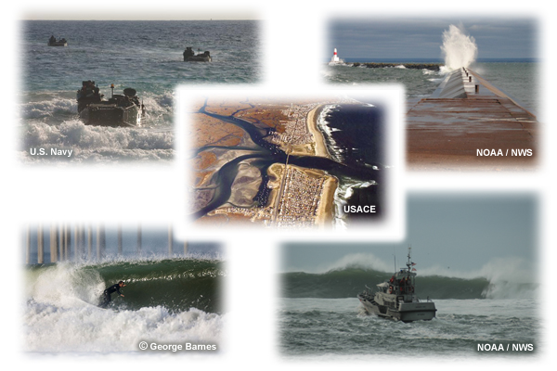
Contexto (1)
Olas en la costa
Notes:
Sin duda alguna las olas rompen en nuestras costas cada poco segundos.
Estas olas impactan la seguridad publica, el comercio, la navegacion y por supuesto la recreación.

Slide 4
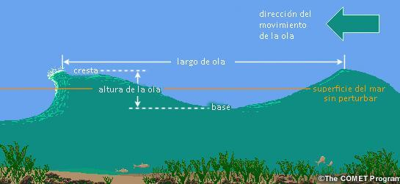
Contexto (2)
Parámetros de ola
Notes:
1) Cualquier ola del oceano puede ser caracterizada por tres atributos.
* Altura de la ola: Distancia vertical entre la base de la ola y la cresta.
* Direccion de la ola: direccion desde donde viene la ola. Medido en grados desde el Norte.
Periodo de la ola: tiempo entre dos crestas sucesivas

Slide 5
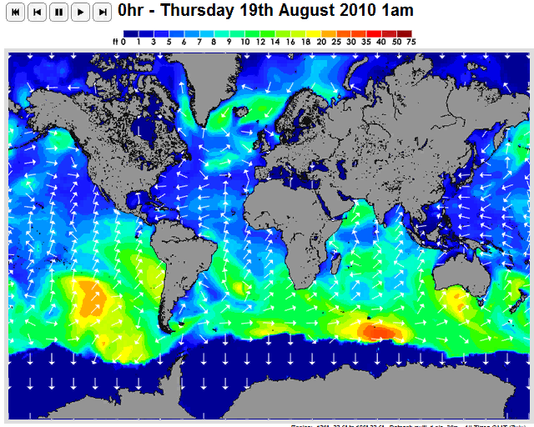
Contexto (3)
Pronóstico de olas - Wave Watch III
Notes:
La utilizacion de los pronosticos de olas es de vital importancia para:
Navegación
Operación de puertos
Deportes acuaticos(Surf, Kayac, windsurf, etc)
Seguridad Costera
Wave Watch 3: es el pronostico de olas mas utilizado en la actualidad.
El mismo provee de los parametros de: Altura. Direccion y Periodo promedio para cualquier lugar del mundo.
En la imagen se puede apreciar la version grafica de este pronostico para el mundo entero. Los diferentes colores indican el tamaño de ola y las flechas la direccion de desplazamiento de las mismas.
El pronostico está dado en incrementos de 3 horas, hasta 180 hs de pronostico.
El modelo se corre 4 veces al dia.
Posee un buen rendimiento en alta mar.
(Esta filmina tiene una animacion del avance del pronostico desde las 0hs hasta las 80 hs, no la inclui en el mail porque se hacia muy pesado el archivo)

Slide 6
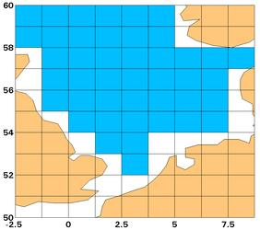
Contexto (4)
Wave Watch III
Particionamiento del oceano en grillas.
Altura
Direccion
Periodo
Notes:
La estructura del modelo está representada por una grilla. Esta grilla rectangular cubre todos los oceanos.
A partir de los datos del viento sobre la superficie el modelo calcula los parametros de las olas que pasan por cada punto de la grilla.
Para cada punto de la grilla se calculan:
La altura, la direccion y el periodo promedio.

Slide 7
Agenda
Contexto
Problemática
Aprendizaje de máquina
Propuesta
Caso de estudio
Experimentación
Surf-Forecaster
Conclusiones

Slide 8


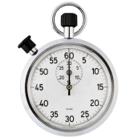
Problemática (1)
Estado del mar en un punto de la grilla
Reporte de altura de la ola sobre la costa
Altura: 1.7 mts
Direccion: Sur
Periodo: 12 seg.
Lugar 1: 0.2 mts
Lugar 2: 1.7 mts
Lugar 3: 0.5 mts
Notes:
El problema que el mismo presenta es que sus pronósticos no contemplan la geografía de lecho marino en las cercanías de la costa. De esta manera, dado un mismo pronóstico de WAVEWATCH III para determinada zona se puede observar en dos playas muy cercanas tamaños de ola completamente diferentes.

Slide 9
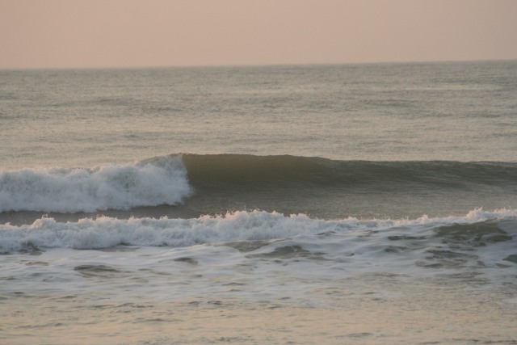
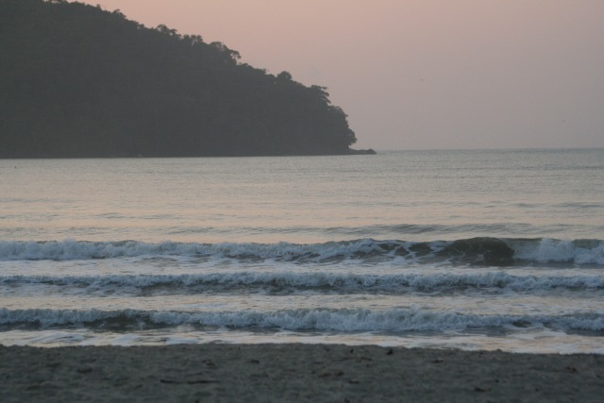
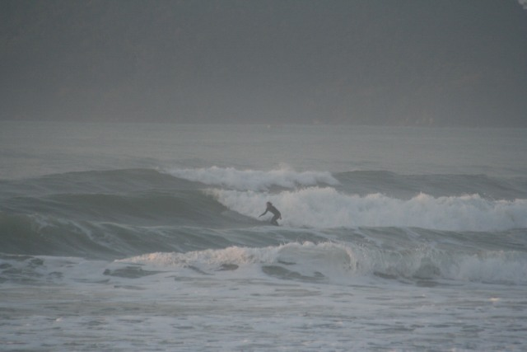
Problemática (2)
WaveWatch III:
Altura: 1.7 mts
Direccion: Sur
Periodo: 12 seg.
Altura Observada: 0.5 mts
Brazil, Ubatuba, Toninhas
Altura Observada: 0.2 mts
Altura Observada: 1.7 mts
Brazil, Ubatuba, Prumirim
Brazil, Ubatuba, Playa Grande
Notes:
Las imagenes fueron tomadas por el reporte de olas local de la ciudad de Ubatuba, Brazil todas entre las 7 y las 8 de la mañana del mismo dia.
En las fotos se puede apreciar la diferencia de la altura de la ola en cada una de las playas.
Si bien el estado de alta mar indicaba una altura de 1.7 mts, esta altura se vio afectada en las diferentes playas, demostrando que el pronostico de alta mar no se corresponde con lo observado en la cercania de la costa.

Slide 10
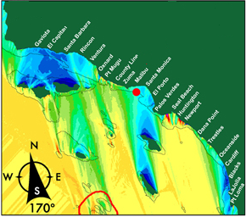
Problemática (3)
Modelos de predicción cerca de la costa
Refinan las predicciones del modelo WaveWatch
Costosos de Implementar:
Datos de batimetría
Parametrización.
Notes:
Grafico con la altura de las olas obtenidas a traves de SWAN.
EL modelo es capaz de reconocer los pequeños accidentes geograficos de la costa, asi como tambien las particularidades del fondo del mar, para asi dar pronosticos de olas precisos en las diferentes playas.
Este tipo de modelos son costosos de implementar:
ya que requieren informacion detallada del lecho marino
2) asi como tambien una parametrizacion por parte de expertos.
En la imagen se puede ver el resultado de correr un modelo de prediccion en la cercania de la costa. Los colores indican el porcentaje de la altura inicial que se reporto en alta mar que se presenta en cada lugar. En los lugares donde hay amarillo significa que tenemos la misma altura que en alta mar.(100%)
Se puede ver como las diferentes islas generan una especie de sombra disminuyendo el tamaño de las olas en la misma. Las playas afectadas por esto registran un altura de ola menor a la altura reportada en alta mar.
Asi tambien existen playas que por sus caracteristicas del fondo producen un incremento de la altura de ola, este es el caso de las zonas con colores rojos.

Slide 11
Agenda
Contexto
Problemática
Aprendizaje de máquina
Propuesta
Caso de estudio
Experimentación
Surf-Forecaster
Conclusiones

Slide 12
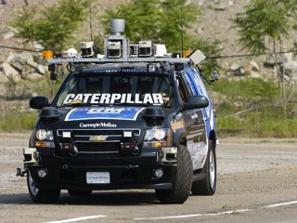
Aprendizaje de Máquina (1)
“ El estudio de algoritmos computacionales que mejoran automáticamente a partir de la experiencia ” – T.Mitchell
Notes:
El aprendizaje de maquina es una disciplina de la inteligencia artificial dedicada al desarrollo de algoritmos que permiten a la computadora aprender a partir de la experiencia.
Ejemplo de tareas que abarca el aprendizaje de maquina pueden ser:
* descubrir que tratamientos se adaptaran mejor a futuros pacientes a partir del archivo de historias clínicas de un hospital;
como hacer que un motor de búsqueda se adapte automáticamentasdae a las preferencias de sus usuarios
como hacer que un robot móvil aprenda a navegar a partir de la experiencia ([18]).
En la imagen se puede apreciar el vehiculo autonomo ganador de un concurso de 2 millones de dolares por manejar en un ambiente urbano, con autos en movimiento y estacionados.
El mismo durante la fase de aprendizaje es conducido por una persona, mientras que se recogen datos de un gran variedad de sensores. A partir de estos datos la computadora aprende y luego es capaz de utilizar este aprendizaje para conducir el auto de forma autonoma.

Slide 13
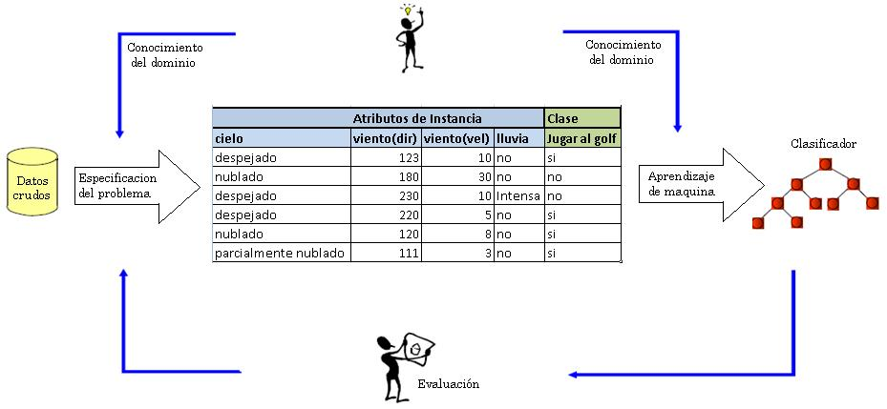
Aprendizaje de Máquina (6)
Proceso de Aprendizaje de Máquina
Hossegor Vans
Ciel0 | Viento | Viento | Lluvia | Jugar
Nublado | Oeste | 8 | NO | Si
Nublado | Oeste | 25 | Intensa | No
Despejado | Sur | 50 | NO | No
Notes:
El proceso de aprendizaje de maquina es iterativo.
Data Cleaning
Trainning Set
Algorithm selection and parametrization
Trainning phase
Classifier Evaluation
Estos datos se utilizan para especificar el problema. Se genera entonces un conjunto de entrenamiento el cual será la entrada a un algoritmo de aprendizaje de maquina.
El conjunto de entrenamiento esta compuesto por los atributos de instancias,
Generalmente los datos suelen tener impurezas como ruido o valores faltantes. Estos deben ser detectados y eliminados para obtener un mejore rendimiento.
Ademas cuando el numero de atributos de instancia es grande es necesario reducir la cantidad de los mismos seleccionando aquellos que son realmente importante para el problema en cuestion. Para lidiar con este problema suelen ser utilizadas las técnicas de Selección de Atributos y Extracción de Atributos.
El usuario juega un rol importante en el proceso, aportando el conocimiento del dominio para la especificacion del problema asi como tambien en la seleccion y parametrizacion de los algoritmos de aprendizaje a utilizar.
El aprendizaje de maquina supervisado es la rama del aprendizaje de maquina dedicado al desarrollo de algoritmos que aprenden a partir de ejemplos.
Aquí un ejemplo está representado por una instancia y una clase a la que esa instancia pertenece.
Una instancia representa un conjunto de observaciones sobre un hecho determinado.
Una clase representa la clasificación que se le da al hecho. Lo que queremos aprender
En esta tabla la tenemos tres instancias que denotan las condiciones climaticas en una cancha de golf dada.
Mientras que la clasificacion de cada una corresponde a si es un dia apropiado o no para la practica de golf en la cancha.
Usualmente una vez obtenido un clasificador su desempeño es evaluado por parte del usuario y a partir de esta evaluacion se buscan corregir los pasos anteriores para lograr obtener un clasificador con mejor performance…Así se revisaran los atributos, algoritmos y parametros utilizados entre otras cosas.
En la figura 2-1 se muestra un conjunto de ejemplos los cuales son utilizados como entrada a un algoritmo de aprendizaje de máquina para generar un clasificador. Las instancias están compuestas por un conjunto de atributos correspondientes a las observaciones del ambiente en una cancha de golf. El atributo de clase representa si el día es apropiado o no para la práctica de golf en la cancha en cuestión. El usuario incorpora conocimiento acerca del problema seleccionando los datos a usar como entrenamiento así como también en la selección y parametrización de los algoritmos de aprendizaje de máquina.

Slide 14
Aprendizaje de Máquina
Aprendizaje Supervisado
Clasificación
Regresión
Ciel0 | Viento | Viento | Lluvia | Jugar
Nublado | Oeste | 8 | NO | Si
Nublado | Oeste | 25 | Intensa | No
Despejado | Sur | 50 | NO | No
Ciel0 | Viento | Viento | Lluvia | Cantidad de Autos
Nublado | Oeste | 8 | NO | 20
Nublado | Oeste | 25 | Intensa | 0
Despejado | Sur | 50 | NO | 10

Slide 15
Aprendizaje de Máquina (3)
Entrenamiento
Ciel0 | Viento | Viento | Lluvia | Jugar
Nublado | Oeste | 8 | NO | Si
Nublado | Oeste | 25 | Intensa | No
Despejado | Sur | 50 | NO | No
Álgoritmo de Aprendizaje de Máquina
Clasificador
Notes:
El aprendizaje de maquina supervisado es la rama del aprendizaje de maquina dedicado al desarrollo de algoritmos que aprenden a partir de ejemplos.
Aquí un ejemplo está representado por una instancia y una clase a la que esa instancia pertenece.
Una instancia representa un conjunto de observaciones sobre un hecho determinado.
Una clase representa la clasificación que se le da al hecho. Lo que queremos aprender
En esta tabla la tenemos tres instancias que denotan las condiciones climaticas en una cancha de golf dada.
Mientras que la clasificacion de cada una corresponde a si es un dia apropiado o no para la practica de golf en la cancha.
En la fase de entrenamiento, un algoritmo de aprendizaje supervisado buscara aprender de cada uno de los ejemplos que se le provee clasificación para poder predecir futuros casos que no estén clasificados. Específicamente buscara una relación entre el conjunto de atributos de cada instancia(azul) y su atributo de clase(amarillo).
Es importante que el conocimiento adquirido pueda ser generalizado a casos no vistos, de esta manera es posible predecir el atributo de clase de instancias nuevas, que nunca haya analizado.
El resultado del proceso de aprendizaje se denomina Clasificador. Este clasificador será el utilizado para predecir nuevos casos.
Asi en el ejemplo de la cancha de golf, el algoritmo tomara en cuenta las condiciones de climaticas en cada uno de los ejemplos. Para asi luego dadas las condiciones climaticas de un nuevo dia, inferir si es un dia apropiado o no para la practica en esa cancha.

Slide 16
Aprendizaje de Máquina (4)
Utilización
Predicción
Si
No
Si
Clasificador
Cielo | Viento | Viento | Lluvia
Nublado | Oeste | 8 | NO
Nublado | Oeste | 25 | Intensa
Despejado | Surf | 50 | NO
Notes:
Una vez obtenido el clasificador, el mismo puede ser utilizado para la prediccion del atributo de clase de instancias no clasificadas…
El clasificador recibe una instancia sin clasificar y produce el correspondiente atributo de clase basado en la experiencia que obtuvo durante la fase de aprendizaje.
Cuando el atributo de clase es Numerico se dice que estamos ante un problema de Regresión.
Mientras que cuando el atributo de clase es Nominal estamos ante un problema de Clasificación.

Slide 17
Aprendizaje de Máquina (5)
Evaluación
Instancias de prueba
Clasificador
Predicción
Si
No
Si
Valor real
Si
Si
Si
==?
Medidas de rendimiento regresión:
Correlación
Error Absoluto Medio
Error Cuadrático Medio
Medidas de rendimiento clasificación:
Precisión
ROC
Notes:
El clasificador obtenido es resultado de un proceso inductivo y como tal su efectividad no está garantizada. Además de evaluar el clasificador con el sentido crítico del usuario es necesario establecer métricas claras del desempeño del mismo. Para esto se prueba el clasificador con instancias cuya clase se conoce previamente y se comparan la clase verdadera y la predicha.
En clasificación una métrica común consiste en contar la cantidad de instancias bien clasificadas y las mal clasificadas para luego obtener la taza de error. Cuando el atributo de clase es numérico otras medidas de error son tomadas. Medidas utilizadas frecuentemente son el error absoluto medio, el error cuadrático medio y el coeficiente de correlación ([1]).

Slide 18
Agenda
Contexto
Problemática
Aprendizaje de máquina
Propuesta
Caso de estudio
Experimentación
Surf-Forecaster
Conclusiones

Slide 19
Propuesta (1)
Predicción de oleaje utilizando Aprendizaje de Máquina.
Casos Pasados
Álgoritmo de Aprendizaje
De
Maquina
Clasificador
Alta Mar
Obs.Visual
Alta Mar
Obs Visual
Alta Mar
Obs Visual
Notes:
Nuestra prouesta consistio en la utilizacion de algoritmos de aprendizaje supervisado para aprender de casos pasados como un determinado pronóstico de alta mar se vio reflejado en las cercanías de la costa de una determinada playa.
Los atributos de instancia estaran dados por los parametros de olas de alta mar brindados por el pronostico de alta mar para un punto de la grilla cercano a la playa en cuestion.
El atributo de clase se corresponde a la altura de la ola reportada por un experto en la playa que se quiere estudiar.
De esta manera el algoritmo de aprendizaje buscara inferir el proceso de transformacion que sufren las olas desde el punto en alta mar, hasta la playa en cuestion. Asi una vez aprendida esta transformacion se podra predecir el valor de la altura de ola para un nuevo pronostico de alta mar.
Dado que el atributo de clase(altura de la ola sobre la playa) es númerico estamos frente a un problema de regresión.

Slide 20
Propuesta (2)
Predicción de oleaje en la cercanía de la costa.
Altura en la Playa
1.5 mts
2.3 mts
1.0mts
Instancias sin clasificar
Estado Alta Mar 1
Estado Alta Mar 2
Estado Alta Mar 3
Clasificador
Notes:
Aqui se ve graficamente:
Una vez obtenido el clasificador el mismo recibira pronosticos de alta mar y producira el correspondiente valor de la altura de la ola sobre la playa.

Slide 21
Propuesta (3)
Objetivos:
Comparar el rendimiento de diferentes algoritmos de regresión para un caso de estudio específico.
Implementación de un sistema de predicción de oleaje que incorpore la mejor de las técnicas de aprendizaje de máquina estudiadas.
Notes:
*En el presente trabajo evaluaremos los principales algoritmos de aprendizaje de maquina, en un caso de estudio especifico
* así como también se construirá un sistema web que permita la creación y utilización de los clasificadores, por parte del usuario, de una manera sencilla.
* Específicamente, evaluaremos los algoritmos de Regresión Lineal, Maquinas de Soporte Vectorial, Redes Neuronales, y Árboles Modelo.

Slide 22
Agenda
Contexto
Problemática
Aprendizaje de máquina
Propuesta
Caso de estudio
Experimentación
Surf-Forecaster
Conclusiones

Slide 23
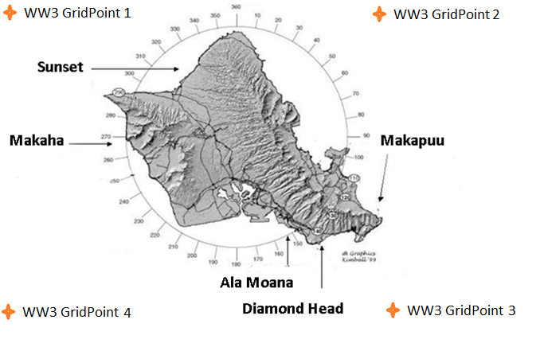
Caso de estudio (1)
Lugar :
Oahu, Hawaii
Histórico de predicciones del modelo WaveWatch III.
Histórico de observaciones visuales para 5 olas.
Notes:
El caso de estudio se centra en la Isla de Oahu, Hawaii. En principio esta localidad fue elegida por poseer informacion historica de los datos necesarios para entrenar un clasificador.
Esto es:
Historico de WaveWatch III, con reportes de alta mar.
Historico de Observaciones Visuales de la altura de las olas desde la costa.
En la figura se muestran:
los puntos de la grilla del modelo global del sistema WAVEWATCH III 2.22 que rodean a la isla de Oahu, Hawái. La información del estado del mar en estos puntos producido por el modelo fue utilizada para entrenar y validar los diferentes clasificadores desarrollados, así como también es utilizada para producir los nuevos pronósticos.
Las playas para las cuales se posee registro de observaciones visuales.
Para cada una de estas playas se entrenarán diferentes clasificadores para lograr obtenet aquel con mayor rendiemiento y poder asi elegir que algoritmos de aprendizaje poseen mejores prestaciones para el problema de prediccion planteado.

Slide 24
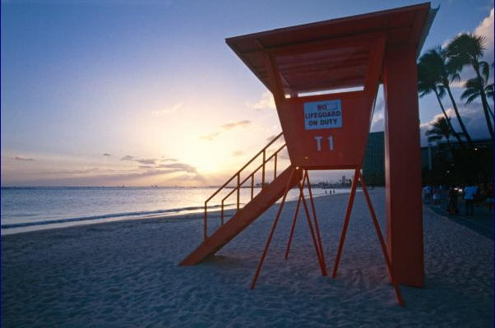
Caso de estudio (2)
Datos Utilizados (1):
Observaciones Visuales:
Relevadas por el servicio
de Guardavidas local
Verificadas por un conjunto
de expertos de la zona
Disponibles para los años 1967 – 2004
Reportadas en HSF.(Hawaiian Scale Feet)
Observación de la altura de la ola máxima registrada durante el día.
Conjunto de datos destinados a investigación.
Notes:
Una base de datos digital con los reportes de surf para la zona de Hawái fue creada por Larry Goddard y Patrick Caldwell. Las observaciones datan desde el año 1968 hasta el 2004. La altura de las olas se encuentra en la medida HSF (Hawaiian Scale Feet). Los reportes provienen de observaciones realizadas por los autores así como también de los guardavidas, reportes comerciales, y surfistas profesionales de la época. El valor de altura en la base de datos corresponde al límite superior del reporte de surf de mayor altura del día, es decir la mayor registrada durante el día. Base de datos Goddard-Caldwell:

Slide 25
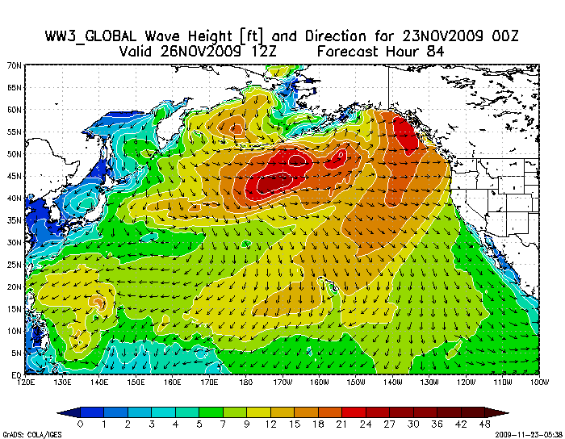
Caso de estudio (3)
Datos utilizados (2):
Histórico de datos de alta mar
Provisto por la agencia NOAA.
Proveen:
Dirección, Altura, Período de olas.
Dirección y Velocidad del viento.
Disponibles desde 1997-2004
Intervalo cada 3 horas.
Olas medidas en TTC(Trough To Crest).
Pronósticos diarios descargados a través de internet.
Notes:
Para entrenar y validar los clasificadores desarrollados en este trabajo se utilizó la información del archivo de hindcast del modelo NOAA WAVEWATCH III 2.22. Ya que es necesario acoplar la información del modelo WAVEWATCH III con las observaciones visuales y este archivo era el único contemporáneo a las observaciones visuales disponibles.
Para realizar nuevos pronósticos, los clasificadores recibirán los datos provenientes de la salida diaria del sistema NOAA WAVEWATCHIII 2.22, ya que los mismos han sido entrenados con datos provenientes de esa versión del sistema.

Slide 26
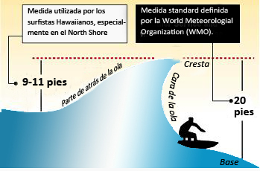
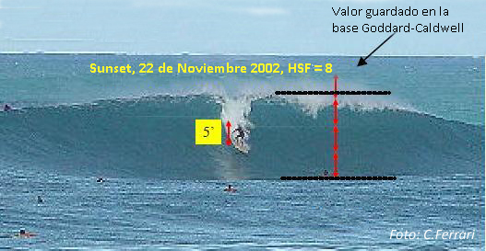
Caso de estudio (4)
Preprocesamiento (1):
Normalización de las unidades de reporte de olas
Notes:
Todas las alturas de la base de datos Goddard-Caldwell se encuentran en la medida HSF por lo tanto fue necesario convertir las mismas a la medida Base-Cresta. Se realizó la transformación utilizando la formula 1 HSF = 2 * Base-Cresta (Caldwell y Aucan, 2004).

Slide 27
Caso de estudio(5)
Preprocesamiento (2):
Acoplamiento Observacion Visual – WaveWatch III
Filtrado de todos los WW3 que no pertenecen al horario de luz solar
Seleccionar el reporte WW3 de mayor altura de cada día
Notes:
Dado que las lecturas de WAVEWATCH III se actualizan cada 3 horas, tanto durante el día como la noche, y debido a que las observaciones visuales se han realizado en horarios en que se cuenta con luz solar, el primer filtro aplicado a la información que ofrece el modelo WAVEWATCH III fue eliminar todas las lecturas que no correspondían con un horario de luz natural en Oahu.
Por otra parte, las observaciones visuales nos indican la altura de la ola más grande que arribo a la costa en el día, por esto el segundo filtro aplicado a las lecturas de WAVEWATCH III fue dejar únicamente la lectura diaria con la mayor altura de ola. De esta forma acoplamos el estado de altamar brindado por el modelo WAVEWATCH III y la observación de la altura de la ola registrada en la costa.

Slide 28
Caso de estudio (6)
Modelos de Instancias:
“WW3SimpleStrategy”:
{Altura, dirección, periodo, observación }
“WW3TwoGridPointStrategy”:
{AlturaX1, direcciónX1, periodoX1, AlturaX2, promedioX2, periodoX2, observación}
“WW3LastNLecturesStrategy”:
{Altura T1, dirección T1, período T1,…, altura Tn, dirección Tn, periodo Tn, observación}
“WW3LastNDaysStrategy”:
{Altura T1, dirección T1, período T1,…, altura Tn, dirección Tn, periodo Tn, observación}
Notes:
Se armaron 4 tipos de instancias diferentes. Las mismas varían en la cantidad de atributos de utilizados, siendo el atributo de clase siempre el mismo.
Los atributos de instancia pertenecen a los datos de alta mar provistos por el modelo WAVEWATCH III.
El atributo de clase corresponde a la observación visual de la altura de la ola al momento de romper cerca de la playa.
El objetivo de esto fue experimentar si al incrementar la informacion de alta mar que se le proveia al algoritmo de aprendizaje este lograba un incremento en su performance.
Modelo de instancia “WW3SimpleStrategy”:
{Altura significante de ola, dirección promedio, periodo promedio, observación visual}.
Este modelo de instancia utiliza la información de un solo punto del modelo WAVEWATCH III y la observación visual de la altura de la ola.
Modelo de instancia “WW3TwoGridPointStrategy”:
{Altura significante de ola X1, dirección promedio X1, periodo promedio X1, Altura significante de ola X2, dirección promedio X2, periodo promedio X2, observación visual}
Este modelo de instancia utiliza la información de dos puntos, X1 y X2, del modelo WAVEWATCH III. Generalmente una ola está rodeada por más de un punto del modelo, por este motivo se diseño una instancia que contenga la información de los diferentes puntos que rodean una determinada ola.
Modelo de instancia “WW3LastNLecturesStrategy”:
{Altura significante de ola T1, dirección promedio T1, período promedio T1,…, altura significante de ola Tn, dirección promedio Tn, periodo promedio Tn, observación visual}
Este modelo de instancia utiliza la información de un punto del modelo de WAVEWATCH III, pero con la información de ese punto de las últimas N lecturas. De esta manera se obtiene la información de las últimas N lecturas del mar reportadas por el modelo WAVEWATCH. Este modelo fue propuesto para experimentar si el clasificador mejoraba las predicciones, por el hecho de contar con información acerca de cómo fue alcanzado el estado actual junto con el estado del mismo horas antes.
Modelo de instancia “WW3LastNDaysStrategy”:
{Altura significante de ola T1, dirección promedio T1, período promedio T1,…, altura significante de ola Tn, dirección promedio Tn, periodo promedio Tn, observación visual}
Este modelo de instancia, similar al anterior, utiliza la información de un punto del modelo de WAVEWATCH III, pero con la información de ese punto de los últimas N días (una lectura por día, la cual representa la ola más grande capturada ese día).

